Slide 1
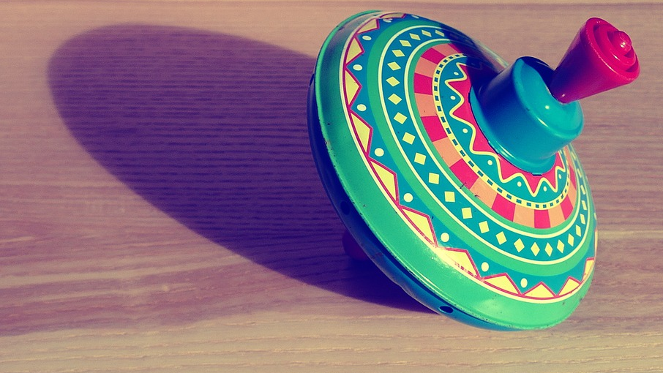
陀螺
语文 四年级 上册 配人教版
主讲人：PPT818
时间: xxx

Slide 2
学习目标
1.能正确流利地朗读课文，理清文章思路，并在体会较深的地方作批注。
2.初步学习从情感、含义、修辞等方面赏析文章的语言。通过品读抒情、议论的语句解读文章主旨。
3.认识到玩具在儿童成长过程中的作用，并能结合自己的生活体验获得独到的感受。

Slide 3
作者简介
高洪波
男，笔名向川，诗人、散文家，内蒙古人，中国作家协会创联部主任、书记处书记。现为中国作协副主席。
1988年毕业于北京大学中文系。1978年转业后历任《文艺报》新闻部副主任，中国作家协会办公厅副主任，《中国作家》副主编，《诗刊》主编。
主编出版有儿童诗集《少女和泡泡糖》《吃石头的鳄鱼》 《大象法官》等。散文集《波斯猫》《捕鼠记》《悄悄话》，评论集《说给缚斯的情话》等。

Slide 4
字词乐园
dīng xuán bīng hèn shuài yù
铁钉 旋转 士兵 悔恨 帅气 预料
xìn chè kuì yù chǒu háo
挑衅 彻底 溃败 荣誉 丑小鸭 自豪

Slide 5
字词乐园
恨不得 顽强 况且 责骂 仍然
摇头晃脑 冰天雪地 重整旗鼓
得心应手 手舞足蹈 不动声色

Slide 6
字词乐园
根据下列解释写出对应的词语。
1.重新整顿战旗战鼓。比喻遭受挫折或失败之后,重新聚积力量,准备再干。 （ ）
重整旗鼓
2.形容高兴到了极点。也指手乱舞、脚乱跳的狂态。（ ）
手舞足蹈
3.内心活动不从语气和神态上表现出来，形容神态镇静。（ ）
不动声色

Slide 7
字词乐园
4.脑袋摇来摇去。形容自己感觉很有乐趣或自以为是的样子。 （ ）
摇头晃脑
5.心里怎么想，手就能怎么做。比喻技艺纯熟或做事情非常顺利。 （ ）
得心应手
6.形容冰雪漫天盖地。 （ ）
冰天雪地

Slide 8
自主学习
1.自由读课文，边读边思考：这篇课文写了陀螺的哪些内容？请找出来，并按文章的思路将它们排序。
⑤⑦⑥③②
①“我”自己做的陀螺很特别。
②“我”获得了欢乐，也得到了感悟。
③胜利的陀螺让“我”自豪 。
④介绍了陀螺的历史典故。
⑤介绍了“冰嘎儿”的制作与玩法。
⑥“我”过生日，叔叔送了“我”一个陀螺。
⑦“我”削制陀螺的经历。

Slide 9
自主学习
2.按照提示理清课文思路：
说陀螺→（ ）别名→做陀螺→（ ）陀螺→（ ）陀螺→（ ）陀螺
冰嘎儿
得
斗
悟

Slide 10
合作交流
①文章中心事件是什么？为什么前面却花大量篇幅写与陀螺相关的其它事呢？
斗陀螺。为下文做铺垫。
②文章哪几段是作者斗陀螺之后的感悟？找出来后齐读这几段文字。
第11~~13自然段。

Slide 11
合作交流
③作者说：陀螺赠与了我极大的快乐和由衷的自豪，你知道这“快乐”是什么？“我”为什么自豪？
快乐是木制的“冰嘎儿”陀螺给我获得的“荣誉”。作者的自豪来自于玩陀螺的胜败，而且自豪感一定来自他胜利了。
④从斗陀螺的经历中作者学到了什么？
人不可貌相，海水不可斗量。

Slide 12
合作交流
课文以“我”的心理活动为线索，记叙了“我”童年玩陀螺的经历，请从文中找出相关的词语或句子填写下面的表格。
“我”的心理活动 | 使“我”产生这一心理的原因
热衷削制陀螺
懊恼
极其高兴
大受挫折
欢乐，自豪
“我”从小就不甘人后，更不愿自己的陀螺像金兵见到岳家兵，一战击败。
无论如何也削不出高质量的陀螺。
一位很有童心的年轻民警在“我”生日时送给“我”一只陀螺。
陀螺长得如同一枚鸭蛋，远不如我想象中的那么漂亮。
“我”尝到了胜利的滋味，也品到了幸运的甜头。

Slide 13
精读课文
①曾有很长一段时间我的世界里堆满乌云，快乐像过冬的燕子一般，飞到一个谁也看不到的地方去了。
这个比喻句形象的写出了我得不到陀螺的郁闷心情，从中表达了我对陀螺的酷爱之情。

Slide 14
精读课文
②大陀螺摇头晃脑，挺着肚皮一次次冲过来。
这句话用拟人的修辞手法形象地写出了大陀螺的得意洋洋，不可一势。

Slide 15
精读课文
③为削制得心应手的冰嘎，就差没把椅子腿拿来“废物利用”了。
幽默诙谐的语言，增添了文章的趣味性。

Slide 16
各抒所见
本文写的是作者小时候的一段经历，“直到现在我还能兴致勃勃地写下这些文字。”想一想让作者难以忘怀的是什么？
作者念念不忘的是真挚鲜明的情感，是天真单纯的童趣，是成长的感悟。

Slide 17
写作特点
富有儿童情趣的语言，使文章形象性，生动性，趣味性。
①丰富的想象和联想，比喻和拟人等修辞手法的运用。
②准确恰当的动作描写。
③真实细腻的心理描写。

Slide 18
结构梳理
20.陀螺
说——做——得——斗——悟
陀 陀 陀 陀
螺 螺 螺 螺
（玩中学——人不可貌相，海水不可斗量。）

Slide 19
课后作业
请同学们把刚才看到的玩溜溜球的过程、领悟到的道理用文字描述出来。

Slide 20
感谢聆听
语文 四年级 上册 配人教版
主讲人：PPT818
时间: xxx

